Slide 1
Bab 13. Fungsi Transfer dan Respon Frekuensi
By : Mohamad Ramdhani

Slide 2
Fungsi Transfer
Perbandingan antara output dengan input dalam frekuensi / H(jw).
H(jw) bisa perbandingan tegangan terhadap arus, arus terhadap tegangan, tegangan terhadap tegangan, atau arus terhadap arus.

Slide 3
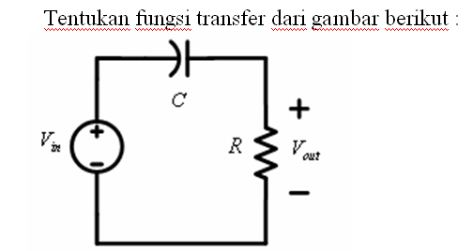
Latihan 1

Slide 4
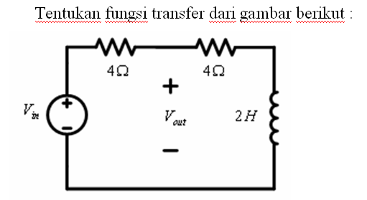
Latihan 2

Slide 5
Respon frekuensi merupakan hubungan atau relasi frekuensi tak bebas pada kedua besaran magnitude dan phasa diantara input sinusoidal steady state dan output sinusoidal steady state

Slide 6
dimana

Slide 7
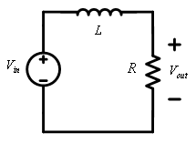
Rangkaian RL

Slide 8
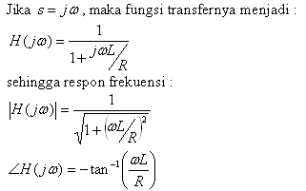

Slide 9
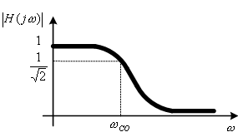
Gambar respon frekuensi magnitude :

Slide 10
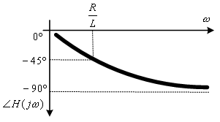
Gambar respon frekuensi phasa :

Slide 11
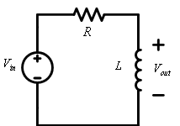

Slide 12
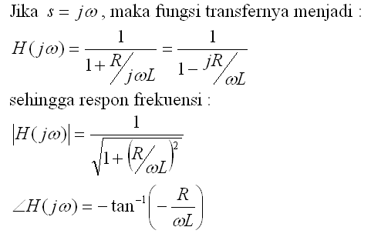

Slide 13
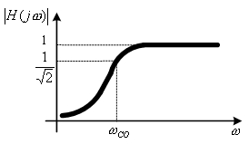
Gambar respon frekuensi magnitude :

Slide 14
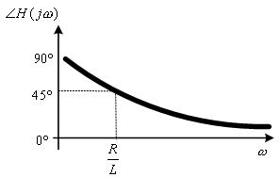
Gambar respon frekuensi phasa :

Slide 15
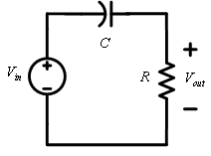
Rangkaian RC

Slide 16
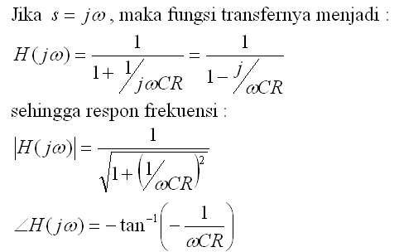

Slide 17
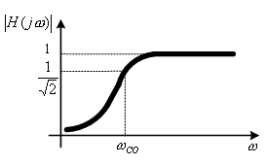
Gambar respon frekuensi magnitude :

Slide 18

Gambar respon frekuensi phasa :

Slide 19
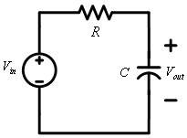

Slide 20
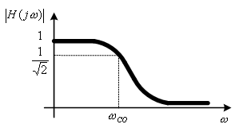
Gambar respon frekuensi magnitude :

Slide 21

Gambar respon frekuensi phasa :

Slide 22
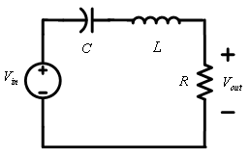
Rangkaian RLC

Slide 23
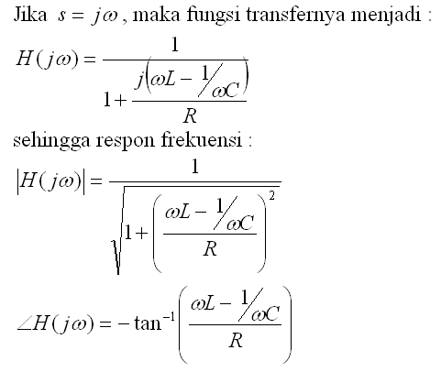

Slide 24
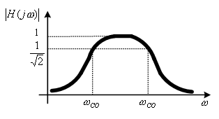
Gambar respon frekuensi magnitude :

Slide 25
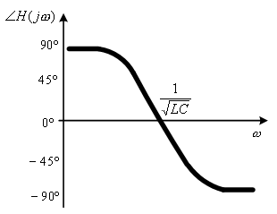
Gambar respon frekuensi phasa :

Slide 26
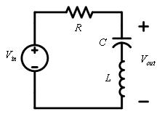

Slide 27
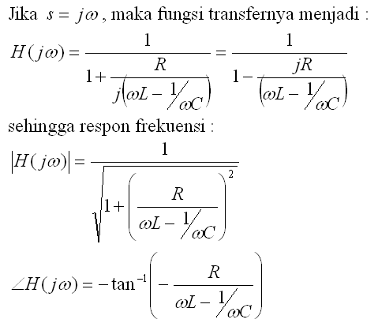

Slide 28
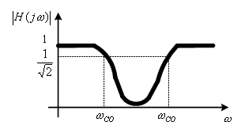
Gambar respon frekuensi magnitude :

Slide 29
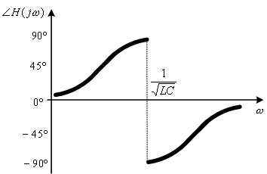
Gambar respon frekuensi phasa :

Slide 30
Resonansi
Resonansi adalah suatu kondisi dimana rangkaian dieksitasi dengan frekuensi naturalnya, ini menyebabkan nilai |H(jω)| mencapai nilai minimum atau maksimum
Frekuensi yang menyebabkan kondisi tersebut terjadi disebut dengan frekuensi resonansi (ωo)
Suatu rangkaian dikatakan beresonansi ketika tegangan terpasang V dan arus yang dihasilkan I dalam kondisi satu phasa.

Slide 31
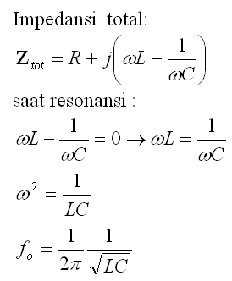

Resonansi Seri

Slide 32
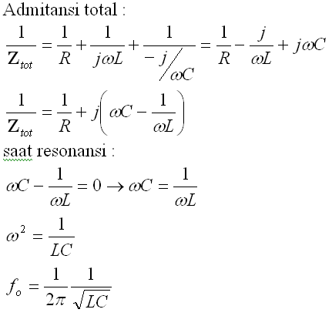
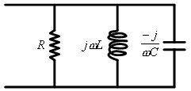
Resonansi Paralel

Slide 33
Faktor Kualitas (Q)
Faktor kualitas merupakan ukuran selektivitas rangkaian resonator dimana rangkaian resonator merupakan rangkaian filter BPF dengan lebar pita/bandwidth sempit. Semakin besar nilai Q maka semakin sempit lebar pita/bandwidth.

Slide 34


Pada Komponen RL
Pada Komponen RC

Slide 35

Pada Komponen RLC

Slide 36
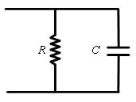
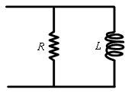
Pada Komponen RL
Pada Komponen RC

Slide 37
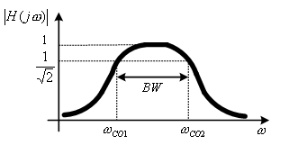
Bandwidth (BW) 3dB
Lebar pita pada saat terjadi level dayanya adalah ½ dari daya maksimum

Slide 38
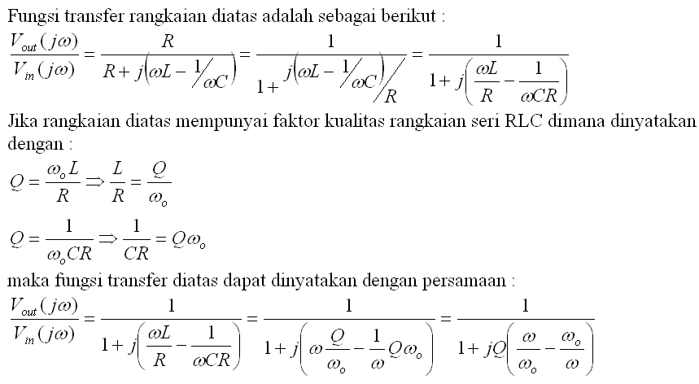

Slide 39
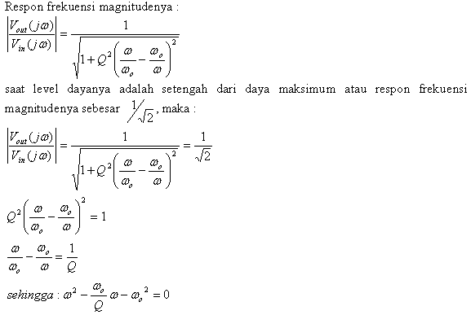

Slide 40
Faktor kualitas dapat dinyatakan sebagai perbandingan frekuensi resonansi terhadap bandwidth.

